Slide 1

信息系统的组成和功能

Slide 2
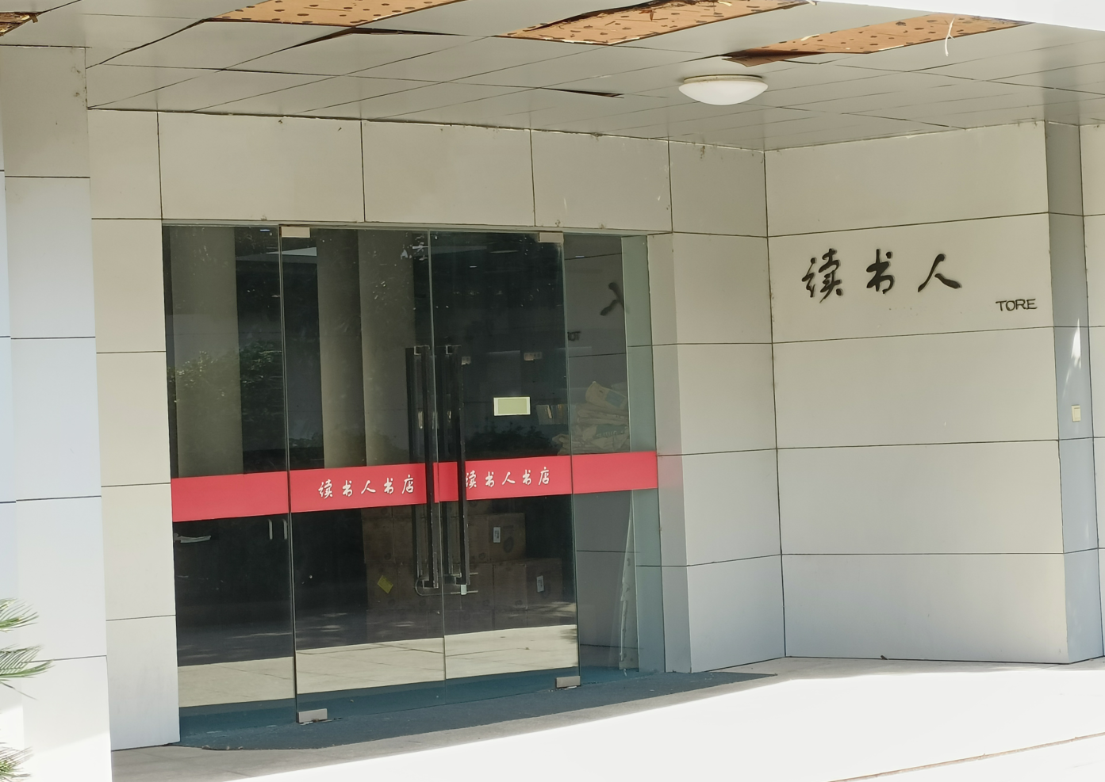
你有去过学校里的书店吗？

Slide 3
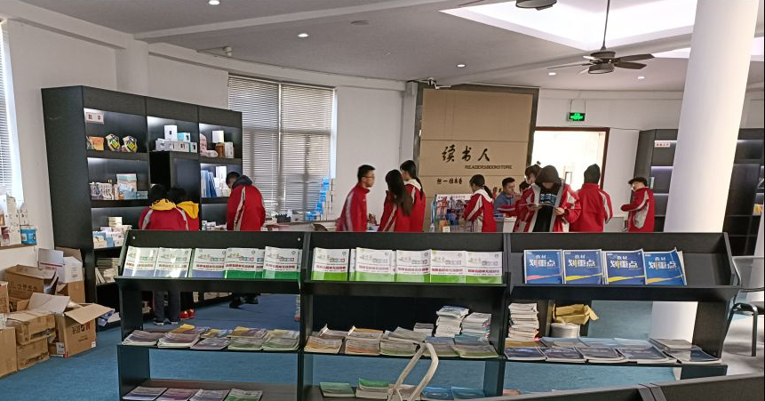
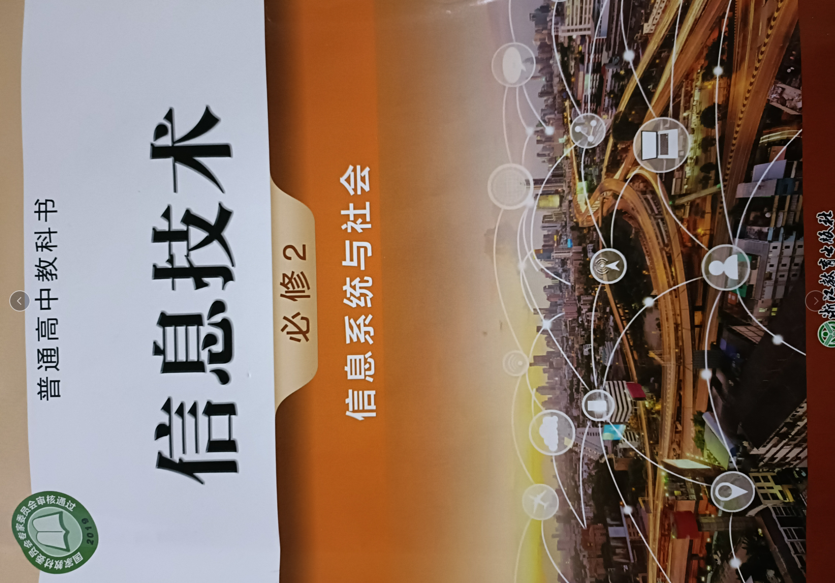
你有去过学校里的书店吗？

Slide 4
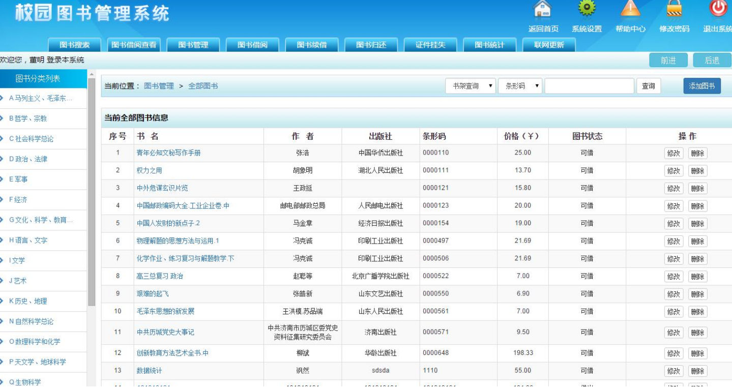
借阅一本信息技术必修二

Slide 5
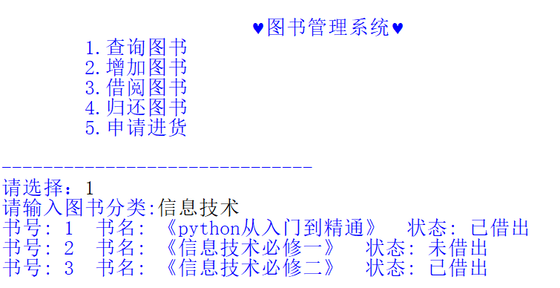
图书管理系统有哪些功能？
(1)用户指定类别，查找该类别的所有图书

Slide 6
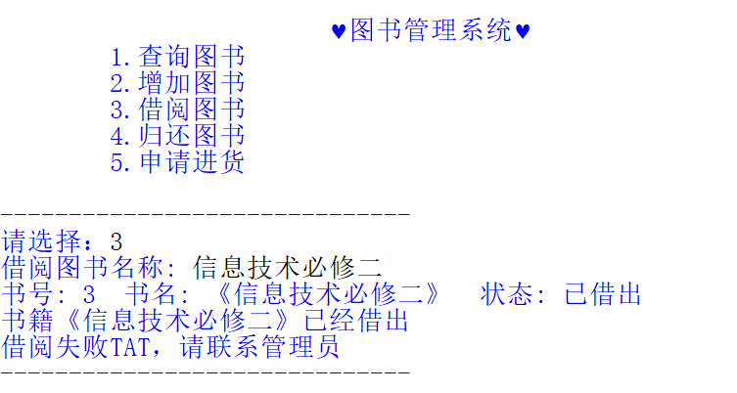

图书管理系统有哪些功能？
(1)用户指定类别，查找该类别的所有图书
(2)借阅和归还时，系统里的图书状态改变

Slide 7
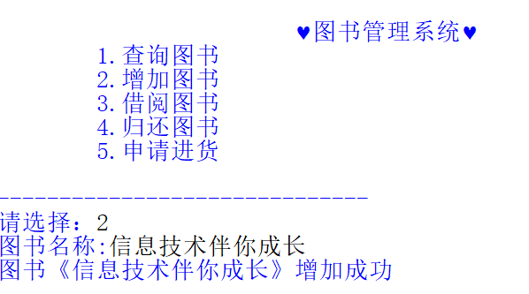
图书管理系统有哪些功能？
(1)用户指定类别，查找该类别的所有图书
(2)借阅和归还时，系统里的图书状态改变
(3)输入书名，添加新的图书数据

Slide 8
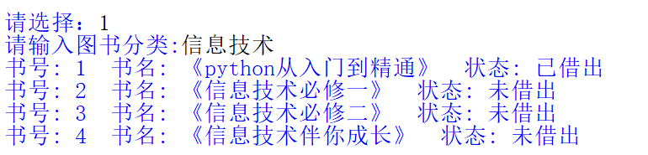
图书管理系统有哪些功能？
(1)用户指定类别，查找该类别的所有图书
(2)借阅和归还时，系统里的图书状态改变
(3)输入书名，添加新的图书数据
(4)存储所有图书的数据
(5)输出显示所有图书的数据

Slide 9
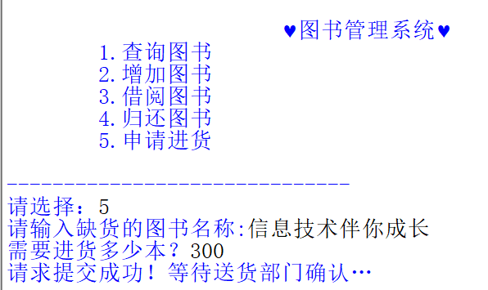
图书管理系统有哪些功能？
(1)用户指定类别，查找该类别的所有图书
(2)借阅和归还时，系统里的图书状态改变
(3)输入书名，添加新的图书数据
(4)存储所有图书的数据
(5)输出显示所有图书的数据
(6)将进货的申请传输到总部

Slide 10
图书管理系统有哪些功能？
功能类别 | 功能举例
 | 添加图书数据
 | 存储所有图书的数据
 | 用户指定类别，查找该类别的所有图书
 | 借阅和归还时，系统里的图书状态改变
 | 输出显示所有图书的数据
 | 将进货的申请传输到总部
数据收集和输入功能
数据存储功能
数据查询功能
数据加工处理功能
数据输出功能
数据传输功能

Slide 11

信息系统的功能
数据收集和输入功能
数据加工处理功能
数据存储功能
信息系统的功能
数据输出功能
数据传输功能
数据查询功能

Slide 12
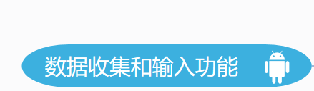


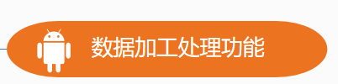





数据收集和输入功能
信息系统的首要任务是把数据收集并记录下来，整理成信息系统要求的格式和形式

Slide 13
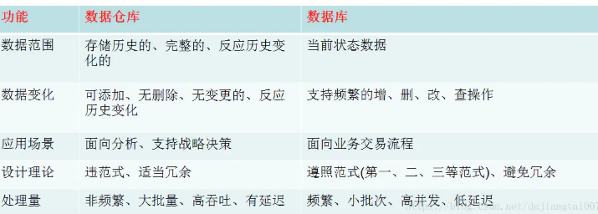
数据存储功能
当数据达到一定的数量后，形成数据集合。实际上就形成了“数据仓库”。

Slide 14

数据查询功能
单项查询、组合查询
模糊查询（搜索条件和得到结果之间存在一定的差异）
本地信息查询、远程信息查询

Slide 15

数据加工处理功能
查询、排序、合并、计算……
优化计算、统计分析、预测决策……
数据挖掘是典型的数据加工方法，运用统计或概率理论对数据分析，根据结果建立决策支持系统，提供解决问题的方案

Slide 16
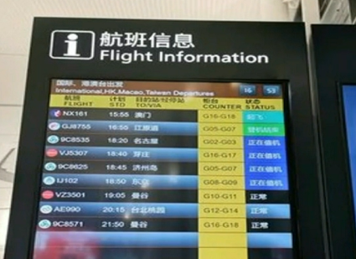
数据输出功能
加工处理后的数据根据不同的需要，以不同的形式和格式向不同的通信端口输出

Slide 17

数据传输功能
为了收集和使用信息，需要把信息从一个子系统传送到另一个子系统，即数据通信

Slide 18
课堂练习
C
以下不属于信息系统的功能是( )。
A.数据收集和输入功能
B.数据存储功能
C数据防伪功能
D.数据查询功能

Slide 19
课堂练习
通过成绩分析系统打印出班级考试成绩属于信息系统的（ ）
A.输入功能
B.输出功能
C.处理与控制功能（数据加工处理功能）
D.存储功能
E.数据查询功能
B

Slide 20
课堂练习
利用12306网上售票系统购买火车票，以下选项从功能上分析属于信息系统输入功能的是（ ）
A.用户输入身份证号码、联系电话等信息
B.记录了所有的购买、退票、付款等信息
C.根据用户输入信息，查询所有车次和坐席信息
D.存储了所有车次信息和购买车票的用户信息
A
数据存储功能
数据查询功能
数据存储功能

Slide 21
信息系统的定义
信息系统是指由硬件软件设施、通信网络、数据和用户构成的人机交互系统

Slide 22





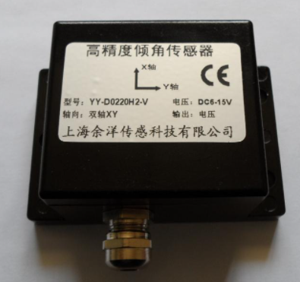

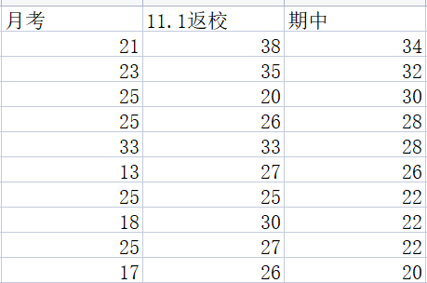
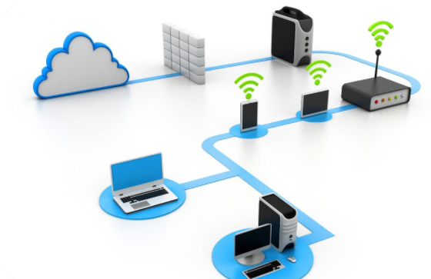
硬件 软件 通信网络 数据 用户

Slide 23

数据
有组织的数据是信息系统的重要资源。
加工处理
数字化
数据
信息
数据（存储和传输）

Slide 24
硬件
看得见、摸得着的设备
包含计算机硬件、移动终端硬件、通信网络设备
计算机硬件
冯·诺依曼结构
运算器
控制器
存储器
输入设备
输出设备
鼠标、键盘、扫描仪和各种传感器等
显示器、打印机等
中央处理器（CPU）
内存
外存

Slide 25
硬件
计算机硬件
冯·诺伊曼体系结构是现代计算机的基础，现在大多计算机仍是冯·诺伊曼计算机的组织结构，只是作了一些改进而已，冯·诺伊曼也因此被人们称为“计算机之父”
冯·诺依曼结构
运算器
控制器
存储器
输入设备
输出设备
鼠标、键盘、扫描仪和各种传感器等
显示器、打印机等
中央处理器（CPU）
内存
外存

Slide 26




软件
分为系统软件和应用软件
系统软件控制协调计算机，支持软件开发和运行
应用软件为了特定用途开发，对信息进行采集、处理、输出和存储

Slide 27
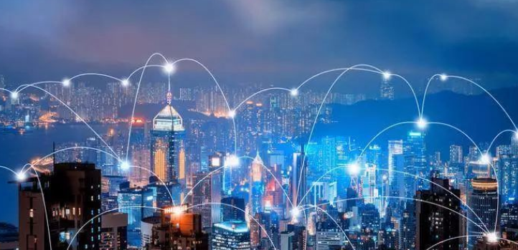
通信网络
用于通信的信息发送、接收、转换和传输的设施
实现人与人、人与计算机、计算机与计算机之间的信息交换，资源共享

Slide 28
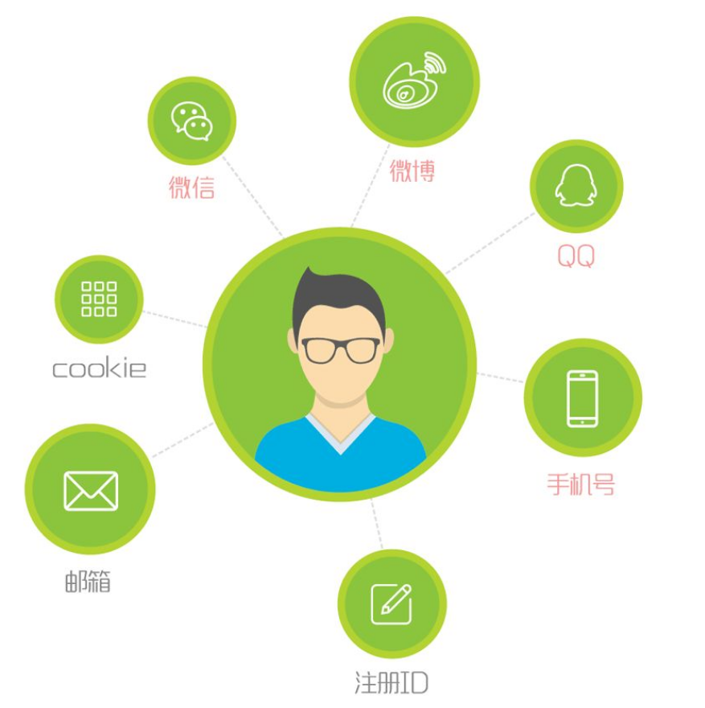
用户
信息系统的使用者、维护者、管理者和设计者
用户应自觉遵守信息社会的道德准则和法律法规，合理使用信息系统

Slide 29
图书管理系统的组成部分
分类 | 描述
硬件
软件
通信网络
数据
用户
计算机
图书管理系统的程序
互联网
图书数据
借书学生，书店老板，总部人员

Slide 30
课堂练习
B
关于信息系统的组成,以下说法不正确的是( )。
A.信息系统中的硬件是信息系统中看得见、摸得着的设备
B.信息系统中的软件包括网站和APP两大部分
C.无线和有线都属于通信网络
D系统分析员也是用户的一种

Slide 31
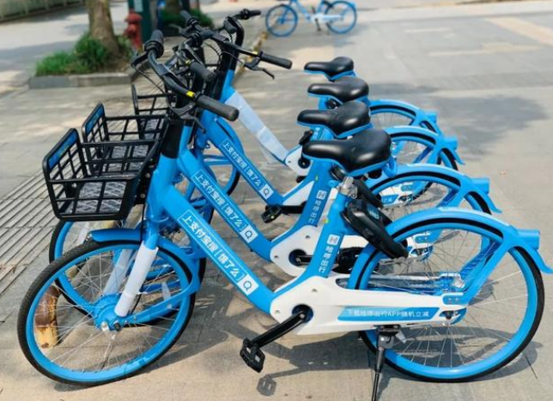
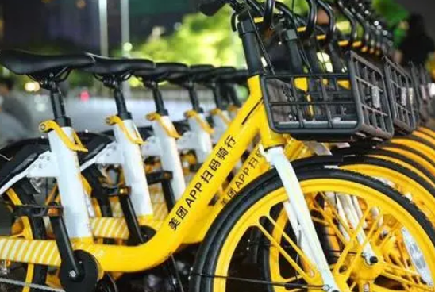
共享单车系统
观看视频，分析共享单车系统的组成和功能

Slide 32

共享单车系统
观看视频，分析共享单车系统的组成和功能

Slide 33
共享单车系统的组成部分
分类 | 描述
硬件
软件
通信网络
数据
用户
自行车、智能锁、服务器
APP
物联网
用户数据、骑行数据、消费数据
使用者、管理员、维护人员

Slide 34
共享单车系统的功能
分类 | 描述
数据收集和输入
数据存储
数据查询
数据加工处理
系统收集用户定位信息
用户输入个人信息
数据库存储所有车辆信息和用户信息
数据库记录了所有骑行、付款信息
根据用户位置，查询所有的车辆信息
根据时间，计算出费用
根据历年使用数据，安排车辆放置数量

Slide 35
小结
硬件
软件
数据
通信系统
用户
组成
信息系统组成与功能
数据收集与输入功能
数据传输功能
数据存储功能
数据加工处理功能
数据输出功能
数据查询功能
功能

